Slide 1
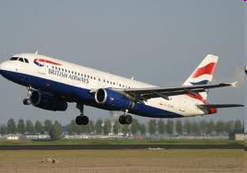
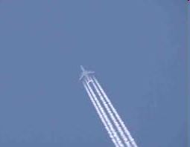
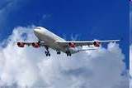
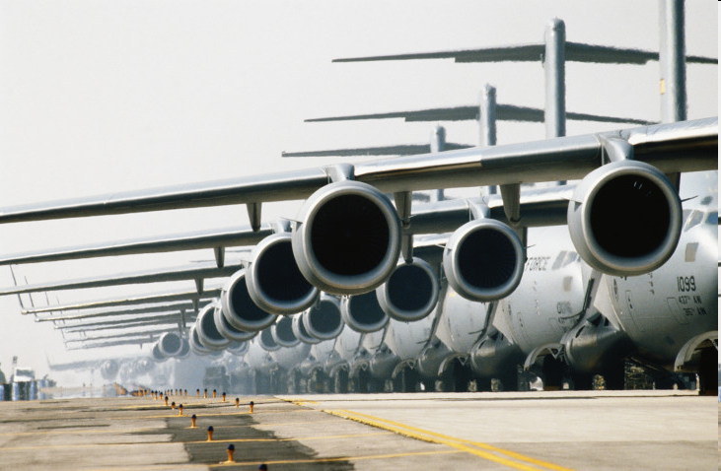
ONESNAŽEVANJE ZRAKA
LETALSKI PROMET

Slide 2
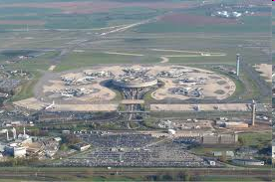
POSLEDICE
V mestih velik del onesnaženega zraka in prisotnosti CO2 je pripisati prav letalskemu promet ,kljub vsem tehnološkim izboljšavam.
Izgorevanje kerozina (letalsko gorivo) povzroča v veliki meri nastanek tople grede v atmosferi.
Velik problem pa je tudi hrup,saj je večina svetovnih letališč,športnih in helikopterskih zgrajenih ravno ob urbanih in gosto poseljenih mestih.

Slide 3
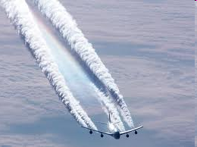
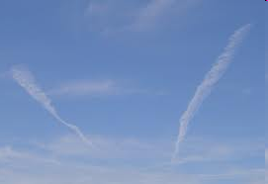
IZPUŠNI PLINI
Posledica izpušnih plinov je zmanjševanje ozonske plasti ,s tem naraščanje zemeljske temperature in spreminjanje klimatskih sprememb.
Okoljevarstveniki pravijo, da so izpusti toplogrednih plinov na velikih višinah dvakrat bolj škodljivi za ozračje kot pri tleh.

Slide 4
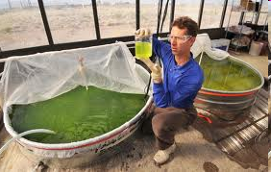
KEROZIN
Kerozin je vnetljiv ogljikovodik , ki se pridobiva z destilacijo surove nafte .
Je tekoča frakcija z vreliščem od 150 do 300 stopin celzija .
Uporablja se kot gorivo za reaktivne, turbopropelerske in turbogredne motorje letal.
Kerozin je razvrščen med nevarne pripravke, saj ob zaužitju povzroči poškodbo pljuč.

Slide 5
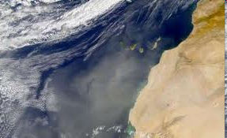
ONESNAŽEN ZRAK
Onesnažen zrak vsebuje številne druge primesi ,ki se primešajo ali naravno (vulkanizem,s cvetnim pelodom, s pršenjem vode,…) ali s človeškimi dejavnostmi oz. polutanti (plini iz industrije,prometa...)

Slide 6
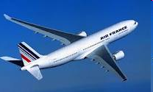
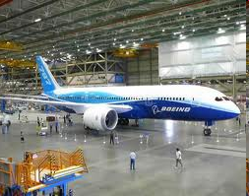
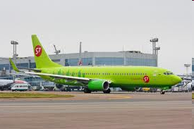
RAZVOJ
V zadnjih 50 letih so seveda proizvajalci uvedli mnoge spremembe ,začeli so uporabljati sestavljene snovi in lažje ter učinkovitejše motorje. Znanstveniki opozarjajo, da bo v prihodnje težje napredovati v obstoječih okvirih, večji proizvajalci, kot sta Airbus in Boeing,pa iščejo načine, kako bi čim hitreje povrnili svoje vložke v razvoj –kar pa s temeljitimi spremembami ni mogoče.

Slide 7
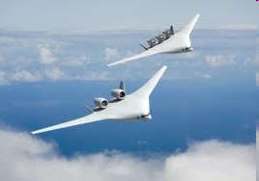
EKOLOŠKO LETALO
Skupina angleških in ameriških znanstvenikov razvija novo obliko letala , ki naj bi pomagala zmanjšati podnebne spremembe. Oblika t.i. SAX-40 se močno razlikuje od običajnih letal. Ima posebna spojena krila ,ki spominjajo na netopirja ,je klinaste oblike in ima repa. Povzroča veliko manj hrupa kot druga sodobna letala,njegova največja prednost pa je 35 odstotkov boljša izraba goriva. Letalo je še prototip ,saj so proizvajalci pri uvajanju tovrstnih novosti zelo previdni; ti s seboj namreč prinašajo veliko tveganja in stroškov .Za zdaj zato raje prenavljajo obstoječe modele. Sicer pa se SAX-40 ne veselite prehitro ,tudi če bi se proizvajalci zanj odločili v kratkem , najbrž ne bi bil na voljo potnikom pred letom 2030.

